Slide 1
第六章 脉冲波形的产生与整形
学习：
555定时器的工作原理
由555电路构成施密特触发器、单稳态触发器、多谐振荡器
要求：
掌握施密特触发器、单稳态触发器、多谐振荡器的特点与应用
掌握用555电路构成施密特触发器、单稳态触发器、多谐振荡器的方法，会进行简单计算

Slide 2
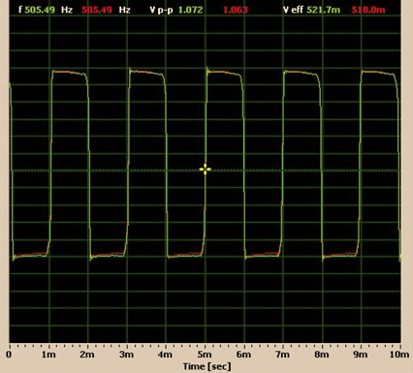
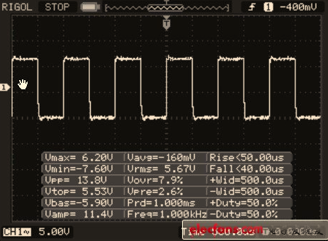
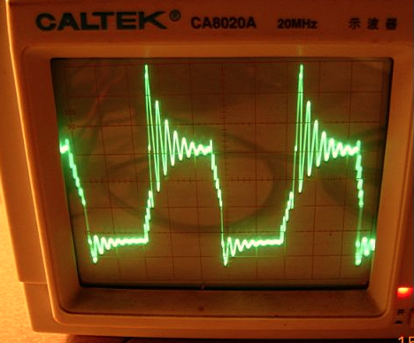
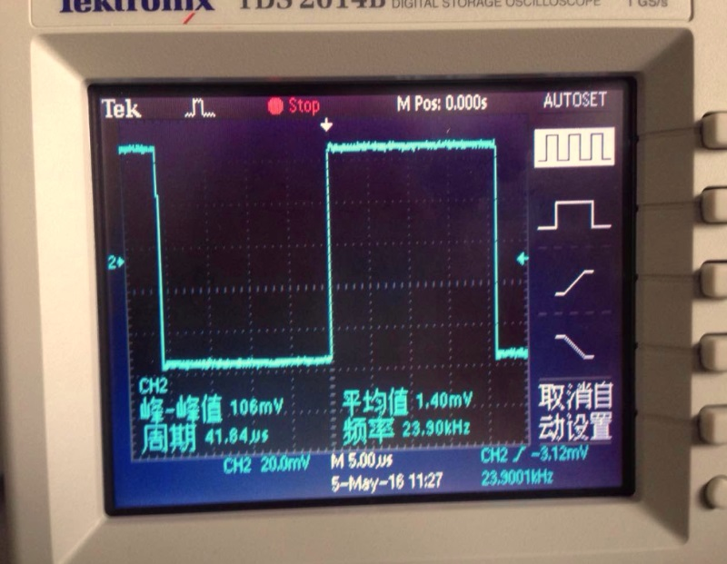
6.1 概述

Slide 3
6.1 概述
脉冲的波形参数：
0.9U_{m}
0.5U_{m}
U_{m}
t_{w}
0.1U_{m}
t_{r}
t_{f}
T
脉冲幅度U_{m}：脉冲高低电平之间电压的最大变化值。
脉冲宽度t_{w}：脉冲幅度0.5U_{m}处，脉冲前、后沿之间的时间间隔。
脉冲周期T：在周期性重复脉冲序列中两个相邻脉冲间的时间间隔。
上升时间t_{r}：脉冲上升沿从0.1U_{m}上升到0.9U_{m}所需时间。
下降时间t_{f}：脉冲下降沿从0.9U_{m}下降到0.1U_{m}所需时间。
占空比：脉冲宽度与周期之比，D=t_{w}/T

Slide 4


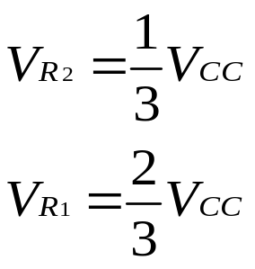

6.2 集成定时器
一、555定时器电路结构
+V_{CC}
R_{D}´
(8)
(4)
GND
1
8
V_{CC}
R₁
TR´
2
7
DISC
V_{CO}(5)
V_{R1}
V_{O}
3
6
TH
+
TH(6)
C₁
R_{D}´
4
5
V_{CO}
-
R₂
R₁=R₂=R₃=5KΩ
比较器参考电压
V_{I}
TR´(2)
+
(3)
V_{R2}
C₂
V_{O}
-
R₃
DISC(7)
T
R₄
(1)GND

Slide 5
6.2 集成定时器
功能:
复位: R_{D}´=0,则Q=0(Q´=1),V₀=0,T导通,为外接电容C提供了放电通路。
置1：
V_{TR}<V_{R2},C₂输出为0
Q=1
V_{O}=1
V_{TH}<V_{R1},C₁输出为1
Q´=0
T截止
置0：
V_{TR}>V_{R2},C₂输出为1
Q=0
V_{O}=0
V_{TH}>V_{R1},C₁输出为0
Q´=1
T导通
保持：
V_{TR}>V_{R2},C₂输出为1
Q、 Q´保持
V_{TH}<V_{R1},C₁输出为1
V_{O}、T保持

Slide 6

6.2 集成定时器
+V_{CC}
R_{D}´
二、用555电路组成施密特触发器
（8）
（4）
1.工作原理
R₁
+V_{CC}
V_{CO}
V_{R1}
（5）
+
（6）
C₁
TH
-
8
4
R₂
6
V_{I}
TR´
V_{O}
（2）
+
（3）
V_{I}
555
3
C₂
2
V_{R2}
V_{O}
-
+V_{CC}’
5
1
R₃
DISC
（7）
T
R₄
R’
（1）
GND
V_{O}’

Slide 7
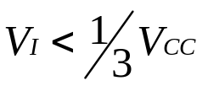
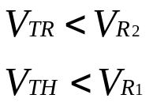

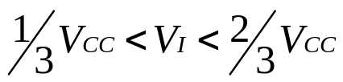
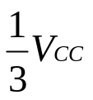
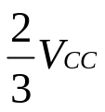
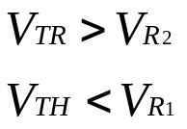
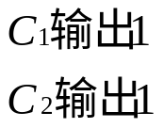
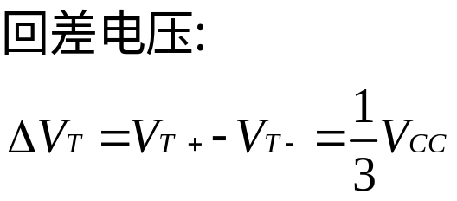

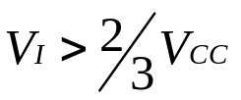
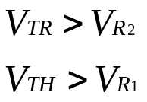
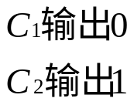
6.2 集成定时器
(1)
稳态1
V_{O}
V_{OH}
V_{OL}
V_{I}
(2)
(3)
稳态2
(4) V_{I}下降， ，Q保持，V_{O}=V_{OL}
(5) V_{I}继续下降， ，V_{O}=V_{OH}，返回稳态1

Slide 8
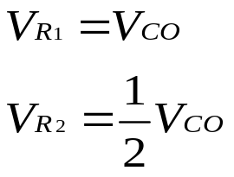
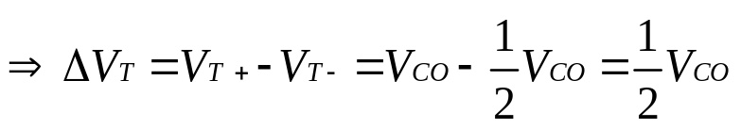
6.2 集成定时器
2.ΔV_{T}可调：控制电压5端外接电压
调节V_{CO}可控制回差电压的大小。
3.电平转化：将T的集电极通过R´外接V_{CC}´，可将DISC作为第二个输出端。
V_{O}´的逻辑状态与V_{O}一样：
Q´=1，V_{O}=0，则T导通，V_{O}´=0。
Q´=0，V_{O}=1，则T截止，V_{O}´=1。
V_{O}´电平由V_{CC}´决定，可作电平转化。
4.图形符号：
1
1
V_{I}
V_{O}
V_{I}
V_{O}´

Slide 9
6.2 集成定时器
施密特触发器的特点：
（1）有两个稳态;
（2）电平触发;
（3）电压波形很陡;
（4）电压传输特性有回差:
（5）抗干扰能力强：噪声容限 V_{NH} = V_{T+}- V_{IL ,}V_{NL} = V_{IH} - V_{T-}
施密特触发器的应用：
V_{I}
V_{T+}
(1) 波形变换
V_{T-}
t
1
V_{O}
V_{I}
V_{O}
t

Slide 10
6.2 集成定时器
(2) 脉冲整形
V_{I}
V_{T+}
1
V_{T-}
V_{I}
V_{O}
t
V_{O}
V_{I}
t
(3) 脉冲签幅
V_{T+}
1
V_{T-}
V_{I}
V_{O}
t
V_{O}
t
施密特触发器部分作业： 题10.19

Slide 11
6.2 集成定时器
+V_{CC}
R_{D}´
三、用555电路组成单稳态触发器
（8）
（4）
1.工作原理
R
R₁
V_{CO}
+V_{CC}
（5）
V_{R1}
+
TH
C₁
R
（6）
7
8
4
-
6
R₂
555
3
V_{O}
V_{I}
TR´
V_{I}
2
（2）
+
（3）
5
1
V_{R2}
C₂
V_{O}
-
R₃
DISC
（7）
T
R₄
C
V_{C}
充电
（1）
放电

Slide 12
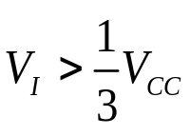
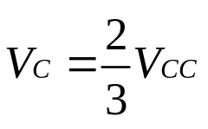

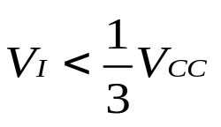
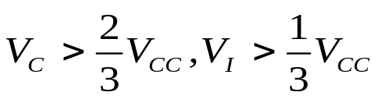
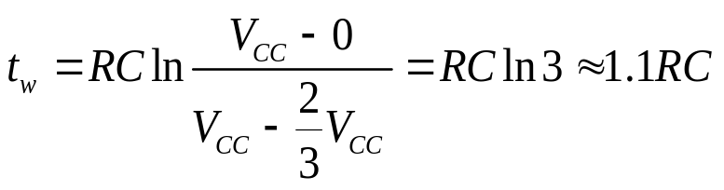
6.2 集成定时器
V_{I}
(1)无触发信号，
t_{p}
通电瞬间,电源V_{CC}通过R向C充电.
t
时，C₁输出0,V_{O}=0,T导通。
V_{C}
C放电,至V_{C}≈0,C₁输出1,电路保持。进入稳态.
t
(2)加触发脉冲,
V_{O}
C₂输出0，V_{C}=0，C₁输出1，V₀=1。T截止,C充电。
t_{w}
t
至 时，则V₀=0，T导通,C放电，返回稳态。

Slide 13
6.2 集成定时器
2.单稳态触发器的特点：
（1）有稳态和暂稳态两个工作状态。
（2）在外界触发脉冲作用下，能从稳态进入暂稳态，一段时间后又回到稳态。
（3）暂稳态持续时间的长短取决于电路参数，与触发脉冲无关。
V_{I}
V_{IH}
V_{IL}
t
V_{A}
V_{T+}
V_{T-}
t
3.用施密特触发器组成
单稳态触发器：
V_{O}
V_{OH}
T_{w}
V_{A}
1
V_{OL}
V_{I}
V_{O}
t

Slide 14
6.2 集成定时器
4.单稳态触发器的应用：
(1)整形
V_{I}
V_{I}
t
V_{B}
t
V_{O}
t_{W}
t
V_{A}
t
(2)定时
1
t
V_{B}
V_{O}
输入V_{I}
V_{O}
信号源V_{A}
t

Slide 15
6.2 集成定时器
V_{I}
(3)延时
V_{O1}
C
V_{R}
V_{O}
t
V_{I}
V_{O1}
R
t_{w}
t
V_{R}
t
V_{O}
t
t_{w}
单稳态触发器部分作业： 题10.21

Slide 16
6.2 集成定时器
+V_{CC}
R_{D}´
四、用555电路组成多谐振荡器
（4）
1.工作原理
R₁´
R₁
+V_{CC}
V_{CO}
V_{R1}
（5）
+
R₁’
C₁
TH
8
4
（6）
7
-
R₂’
6
R₂´
R₂
555
3
V_{O}
（2）
TR´
+
2
充电
（3）
C
5
1
V_{R2}
C₂
V_{O}
-
C
R₃
DISC
R₄
（7）
T
放电

Slide 17

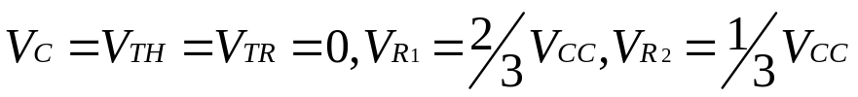

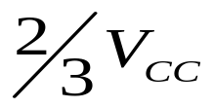
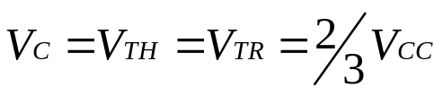
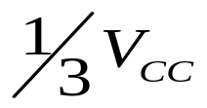
6.2 集成定时器
V_{C}
(1) 刚接通电源，C无电荷：
C₁输出为1，C₂输出为0，则Q=1，V_{O}=1，T截止。
t
V_{O}
V_{CC}通过R₁´、R₂´给Ｃ充电—暂稳态(1)
V_{OH}
T₁
T₂
(2) 当V_{C}充电至 时，
V_{OL}
t
T
C₁输出为0, C₂输出为1,则Q=0，V_{O}=0，T导通。C通过R₂ ´，T放电—暂稳态(2)
(3) 当V_{C}放电至 时， C₁输出为1, C₂输出为0,则Q=1，V_{O}=1，T截止，C充电。

Slide 18
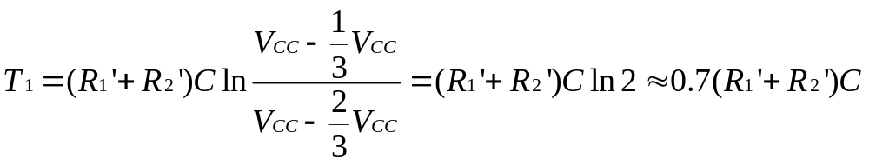
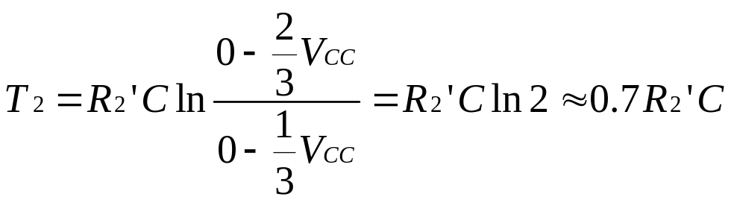
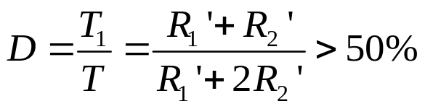
6.2 集成定时器
2.充放电时间：
充电：
放电：
振荡周期：
占空比：

Slide 19




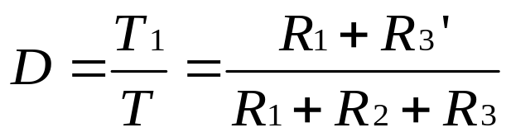
6.2 集成定时器
3.改进：占空比可调
+V_{CC}
充电：
R₁
7
8
4
放电：
R₂
D₁
放电
R₃
D₁
6
3
V_{O}
2
5
1
C
充电

Slide 20
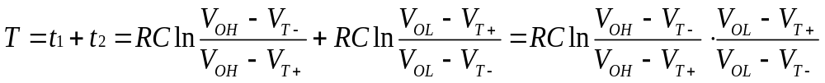
6.2 集成定时器
4.用施密特触发器组成多谐振荡器：
V_{I}
放电
V_{T+}
R
V_{T-}
t
1
V_{O}
V_{I}
V_{O}
t₁
t₂
C
充电
t
  初始，电容C上电压为0V,V_{O}=V_{OH}，C充电。
  当V_{C}=V_{I}=V_{T+}时，V_{O}=V_{OL}，C经R放电，V_{I}下降。
  当V_{C}=V_{I}=V_{T-}时，V_{O}=V_{OH}，C经R充电，V_{I}上升。
多谐振荡器的特点：无外加触发，上电即可自激振荡。无稳定状态。

Slide 21
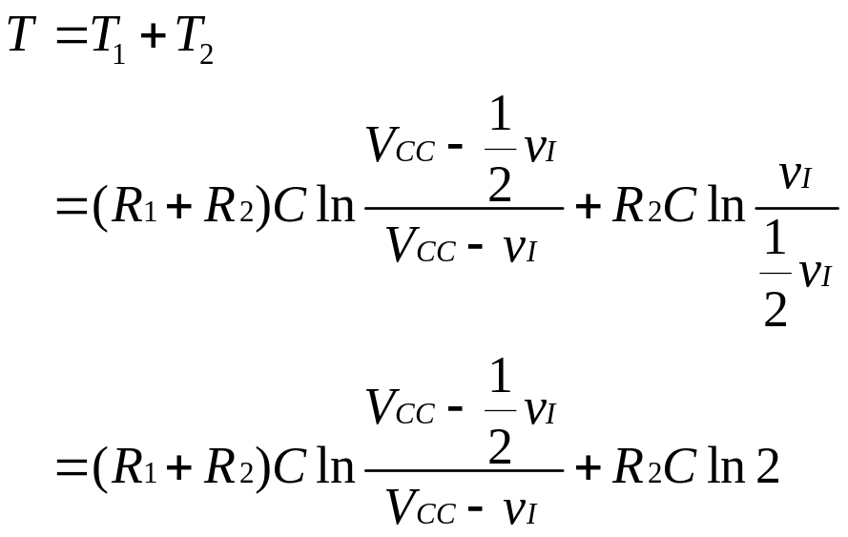



6.2 集成定时器
5.例题：
例1：下图为555定时器构成的压控振荡器，试求输入控制电压v_{I}和振荡频率之间的关系式。当v_{I}升高时频率是升高还是降低？（题10.23）
解：
+V_{CC}
7
8
4
6
555
(1)
3
V_{O}
2
5
1
V_{I}
v_{I}升高时，T变大，振荡频率下降。

Slide 22






6.2 集成定时器
例2：求下列两个多谐振荡器的振荡周期，并指出电路何时振荡。
+V_{CC}
解：
第一个多谐振荡器：
T₁=1.8s,T₂=1.1s
第二个多谐振荡器：
T=1ms,f=1KHz
结论：间歇性振荡
7
8
4
7
8
4
6
555
(1)
3
6
555
(2)
3
V_{O}
V_{O1}
2
2
+
5
1
5
1
0.047
μ

Slide 23






6.2 集成定时器
例3：分析下面电路的工作原理，并计算门铃的振荡频率。
k
R₂
+V_{CC}
R₃
7
8
4
R₄
D₁
R₅
6
555
3
C₁
2
5
R₁
C₂
1
C₃
R_{L}

Slide 24
6.2 集成定时器
解：
1.K未闭合时，C₁上无电荷，V_{C1}=0,则R_{d}’=0,555电路不振荡；
2.K闭合： C₁ 充电，当R_{d}’=1时,555电路振荡，R₂被短路，R₃、R₄、C₂参与振荡，f=1.8kHz;
3.K断开： R₂与R₃串接，与R₄ 、C₂共同参与振荡，f=1.2kHz。 C₁通过R₁放电，当R_{d}’=0时，555电路停振。
结论：
按下K后，电路以1.8kHz频率振荡，断开K后，以1.2kHz频率振荡，一定时间后停振。
多谐振荡器部分作业： 题10.22

